Slide 1

Setting up your optimization problem
Gradient Checking
deeplearning.ai
Notes:
1.用于检查back propagation的错误

Slide 2
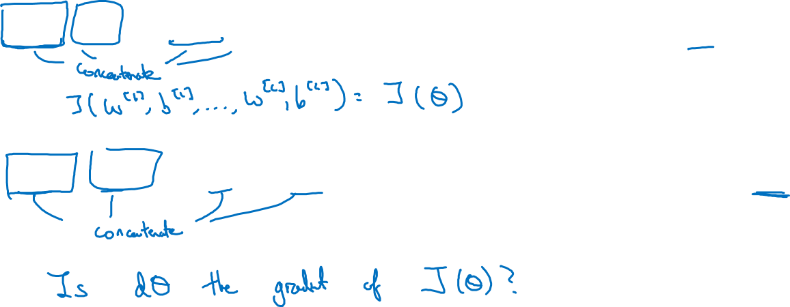
Gradient check for a neural network
Take $W^{\left[1\right]},b^{[1]},…,W^{\left[L\right]},b^{\left[L\right]}$ and reshape into a big vector $θ.$
Take ${dW}^{\left[1\right]},{db}^{[1]},…,{dW}^{\left[L\right]},{db}^{\left[L\right]}$ and reshape into a big vector $dθ.$
Notes:
1.将W[1]…b[L]收尾相连，成一个vector，长长的
2.同样的，将dW[1]…db[L]收尾相连，成一个vector，长长的
记得吗，dW,W维度一样
db,b维度也一样

Slide 3
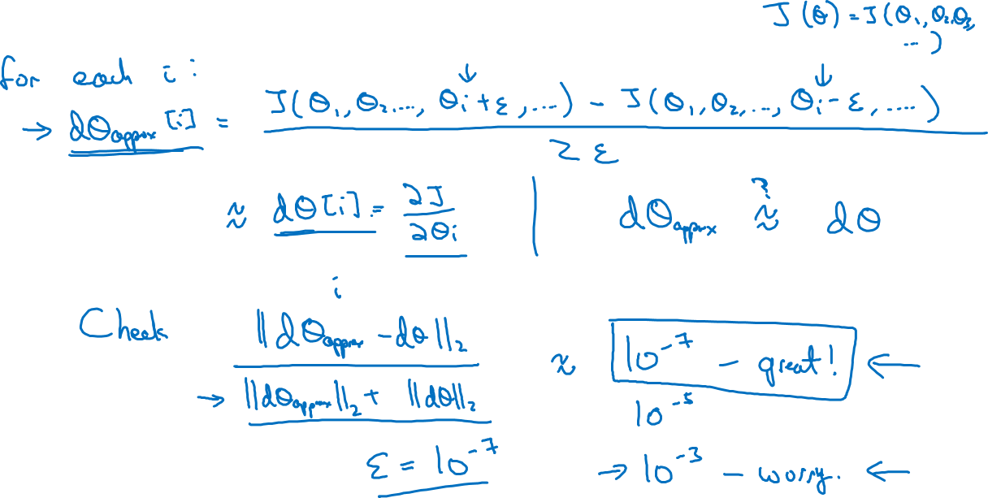
Gradient checking (Grad check)
Notes:
i是theta里面的每一个元素，注意啦！不是d theta里的每一个元素，是theta里面的每一个元素
给theta i加上一个ipsilong
跟之前的双侧误差一样
再减去一个ipsilong
然后求得东西，理论上应该是和 d theta一样
所以我们就来对比
怎么对比呢？
就是欧式距离：其实就是夹角余弦公式的扩展
然后因为老师一般取得ipsilong都是10^-7
所以右下角是老师的判断标准
如果的确约等于 10^-7
那么老师就会很确信
自己的前向和后向 propagation没错
如果很大的话，
老师就会debug
因为他知道肯定哪里错了

Slide 4
Setting up your optimization problem
Gradient Checking
implementation notes
deeplearning.ai

Slide 5
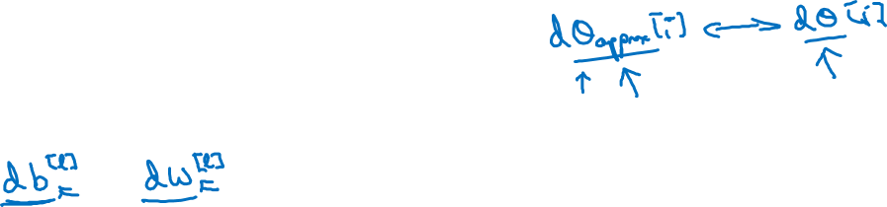
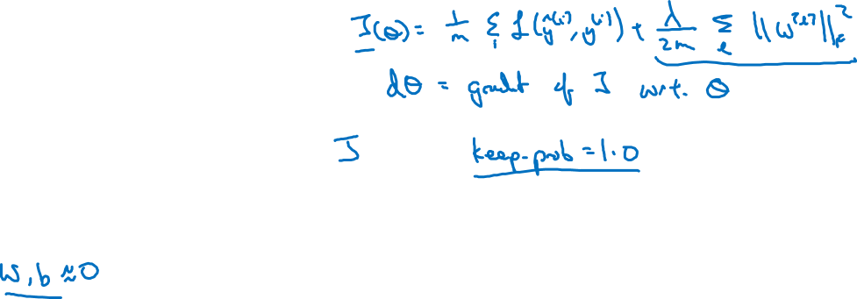
Gradient checking implementation notes
- Don’t use in training – only to debug
- If algorithm fails grad check, look at components to try to identify bug.
- Remember regularization.
- Doesn’t work with dropout.
- Run at random initialization; perhaps again after some training.
Notes:
1.首先 不要在训练中使用梯度检查 而仅仅在调试时使用：意思是不要梯度下降一步就检查一次
因为 计算d(θapprox i)
当i取所有值的情况 这是一个非常慢的计算过程
只有当你在调试时 你才会需要计算这个
别在每一次进行梯度下降迭代的时候 都运行梯度检验
因为这是在是太慢了
2.如果一个算法没有通过梯度检测 你需要检查它的组成
检查每一个组成成分index i 尝试找出漏洞
检查不同的i值 看看哪些
d(θapprox)的值 与dθ的值差距最大
举个例子 如果你发现 某些θ或者dθ的值
差距非常大 这与i所在某一层或某些层的 db(l)有关
但是有时候它能帮助你猜测 你需要在哪里找到漏洞
3. 如果你使用了正则化 别忘了你的正则项
你的代价函数为 J(θ)等于(1/m)乘上代价的和， 加上正则项： ||w(l)||^2关于l求和 这就是J的定义
还有dθ 即J关于θ的倒数，你需要记住加入这个正则项
4.
接下来 梯度检验不能和dropout 一起使用
因为在每一次的迭代中
dropout会随机drop掉一些units
所以
在使用dropout进行梯度下降的过程中
并不存在一个容易计算的cost function J
随机失活(dropout)可以被视为 对于cost function的优化
但是这个cost function的定义是 在每一次迭代中 对所有非常大的可消除节点集进行求和
所以这个cost function是很难计算的
所以我常常在使用gradient checking的同时 不使用dropout
你可以把keep-prob设为1.0
5.
还有一些别的事情可以做 比如修正那些drop的unit的模式
并且使用gradient checking来检查它们的模式是否正确
但实际上我通常不这样做
所以我的建议是 不用dropout
在没有dropout的情况下至少是正确的 然后再打开dropout
当没有dropout
并且，你对于梯度下降的使用是正确的时候
w和b在随机初始化的时候
是很接近0的数
但随着梯度下降的进行
w和b有所增大
也许你的反向传播算法在w和b接近0的时候是正确的
但是当w和b变大的时候 算法精确度有所下降
所以虽然我不经常使用它 但是你可以尝试的一个方法是
在随机初始化的时候，就是w，b比较小的时候 运行gradient checking
然后训练网络一段时间 那么w和b
将会在0附近摇摆一段时间 即很小的随机初始值
在进行几次训练的迭代后
再运行梯度检验

